Slide 1
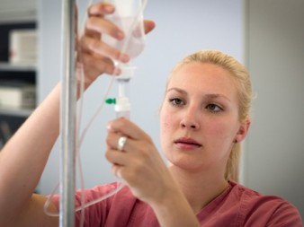
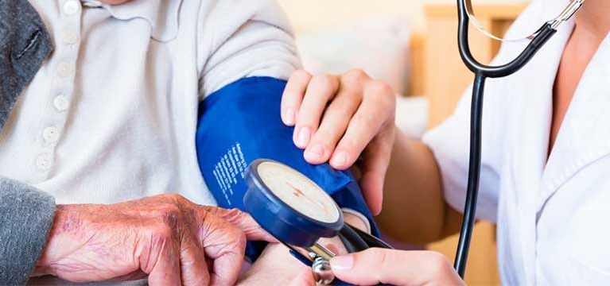
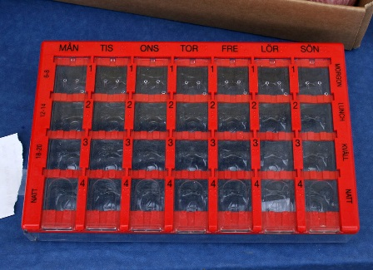
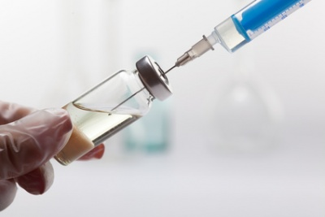
Patiensäkerhetsberättelse
2018

Slide 2
Det övergripande målet för patientsäkerhetsarbetet
är att systematiskt förebygga vårdskador.
Det övergripande ansvaret förpatientsäkerhet har vårdgivaren.

Slide 3
Patientsäkerhetslagen vårdskada
Med vårdskada avses i denna lag lidande, kroppslig eller psykisk skada eller sjukdom samt dödsfall som hade kunnat undvikas om adekvata åtgärder hade vidtagits vid patientens kontakt med hälso- och sjukvården.

Slide 4
2017:80 : Förordningen
2017:30 : Lagen
Verksamhetschef
Medicinskt ansvarig sjuksköterska

Slide 5
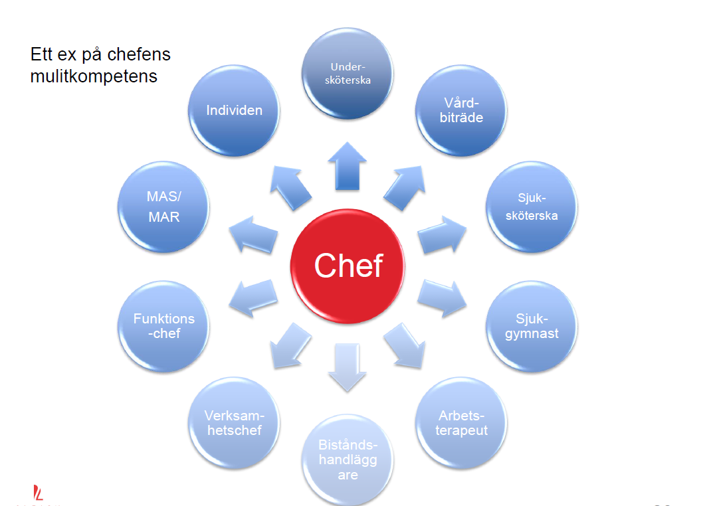
Enhetscheferna

Slide 6
Medicinskt ansvarig för rehabilitering (MAR)
I mars startade ett två-årigt projekt där Blekinges fem kommuner tillsammans anställt en MAR. Syftet med projektet är att få en likvärdig kvalitetsutveckling av den kommunala rehabiliteringen i länet samt få möjlighet att kunna få en uppfattning om hur stort behovet av funktion är i länets kommuner.

Slide 7

Egenkontroll
Egenkontrollen är en del av det systematiska kvalitetsarbetet och ska på ett systematiskt sätt kontrollera att verksamheten ger en god och säker vård samt att skattepengar och personalresurser används optimalt. Vidare kan egenkontroll innefatta jämförelser av verksamhetens resultat med uppföljning i nationella kvalitetsregister, mm.

Slide 8
Senior alert
Förbättra det förebyggande arbetet och öka patientsäkerheten
Registrera risk för fall, undernäring, trycksår och ohälsa i munnen
Antal riskbedömningar: 205 (195)
Åtgärdsplan 200 av 205

Slide 9
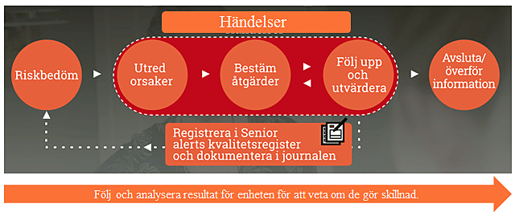

Slide 10
Palliativa registret
Svenska palliativregistret är ett nationellt kvalitetsregister som är till för alla som vårdar människor i livets slut. Idag beskrivs den sista veckan i livet genom att personalen som vårdat en just avliden människa besvarar ett trettiotal frågor.

Slide 11
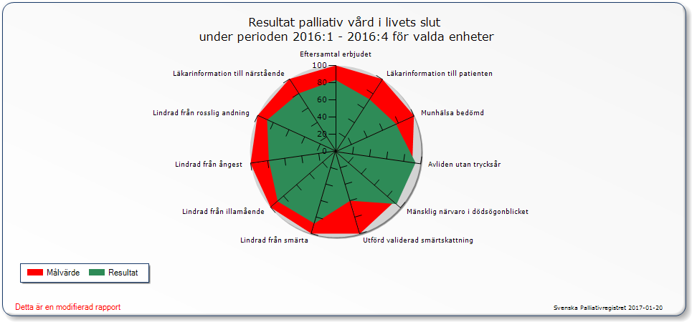
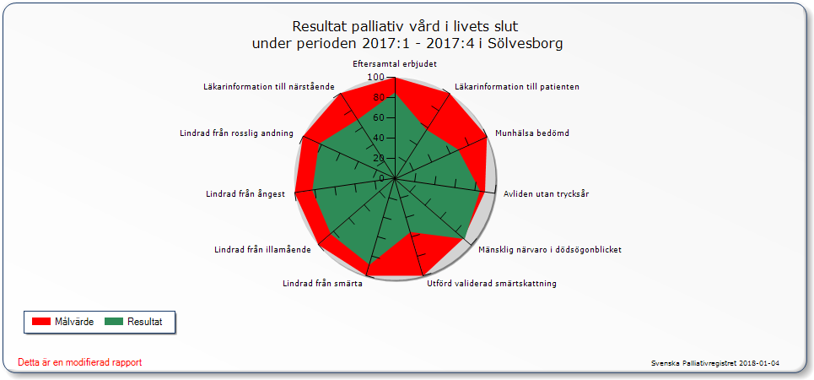

Slide 12
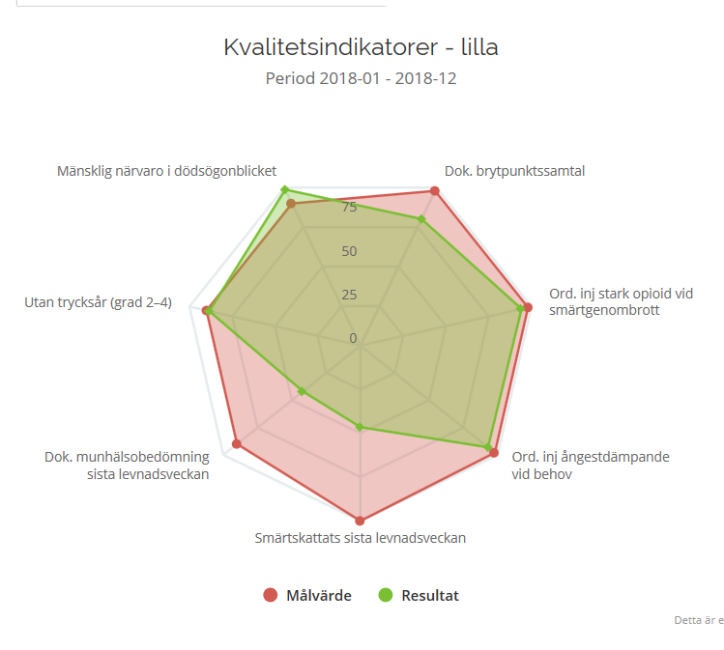

Slide 13
Beteendemässiga och Psykiska Symtom vid Demens, BPSD
Att arbeta med BPSD-registret & en bra struktur i omvårdnadsarbetet kan bidra till:
Ökad livskvalité för personen med demenssjukdom
Implementering av de nationella riktlinjerna
Personcentrerad omvårdnad & ett gemensamt språk för personalen
Teamarbete & tydliga mål
Kvalitetssäkring genom ständiga uppföljningar

Slide 14

Nutrition och nattfasta

Slide 15
Gluten
Sår
Laktos
Närings-
dryck
Demens
Diarré
Allergi
Nutrition
Sondnäring
Äldre
Undernäring
Palliativ
vård
Diabetes
Munhälsa
Förstoppning
Funktions-
hinder
Notes:
Allt detta är saker ni måste ha kunskaper om för att brukaren/pat ska få bästa möjliga vård.

Slide 16
Vinster med att förkorta nattfastan
Minskad risk för undernäring
Bevara muskelmassa
Bättre sårläkning
Förebygga fall/effektiv rehabilitering
Blodsockerkontroll (vid diabetes)
Sömn
Aptit
Förebygga förstoppning

Slide 17
Enligt socialstyrelsens definition
Nattfasta är den tid som går från tidpunkten för kvällens sista mål till påföljande dags första mål.
Socialstyrelsens rekommendation: Nattfastans längd bör inte överstiga 11 timmar.

Slide 18
Nattfasta

Slide 19
Bedömning/Åtgärder
Bedömning av risk för undernäring
Ofrivillig viktförlust, ätsvårigheter
Undervikt: BMI under 22 vid över 70 år (23 %)
Utbildning samverkan med Bromölla och kostenheten samt privata utställare
Teamträffar och dokumentation
Kost-och nutritionspolicy
Mätning av nattfastan

Slide 20
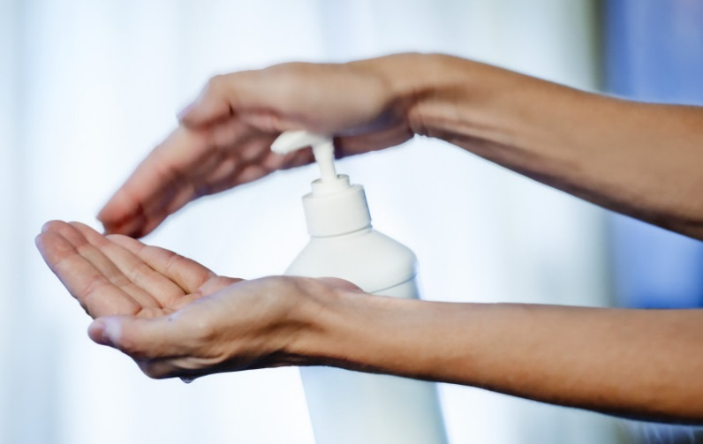
Hygien
”att tillämpa basala hygien rutiner är den viktigaste åtgärden för att förbygga smittspridningen i vården”

Slide 21
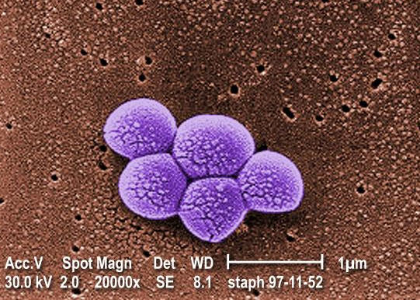

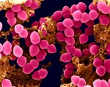
MRSA. ESBL+carba. VRE.
MRB (multiresistenta bakterier).

Slide 22
HALT mätning
En nationell mätning av vårdrelaterade infektioner, antibiotikaanvändning och riskfaktorer hos personer som bor på särskilt boende.
Syftet är att stödja ett systematiskt förbättringsarbete för att förebygga vårdrelaterade infektioner och förbättra antibiotikaanvändningen.

Slide 23
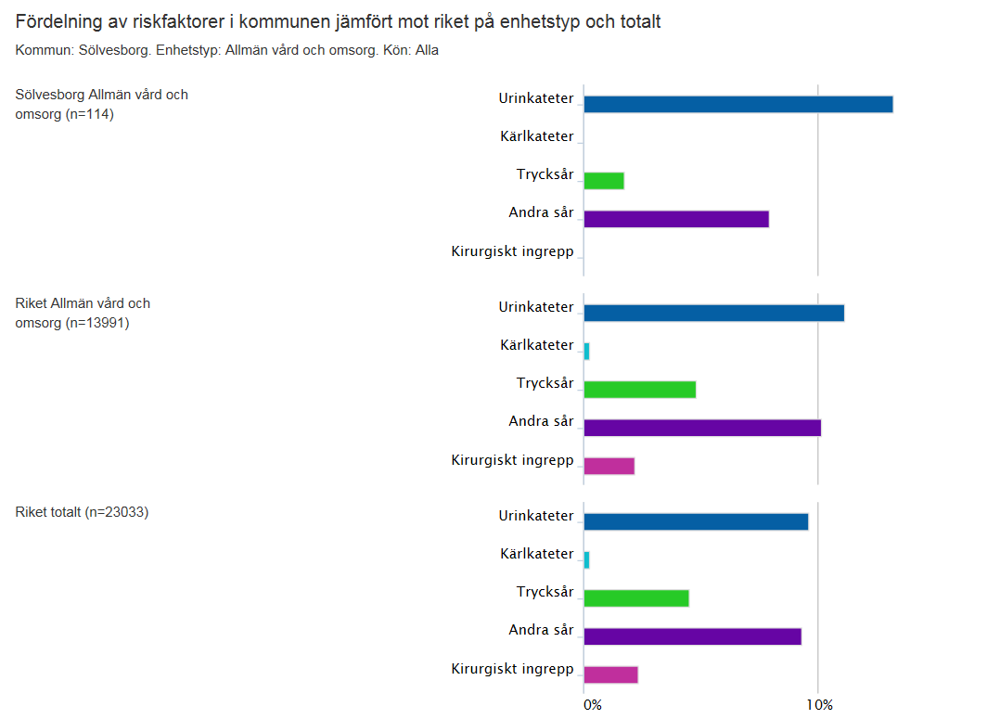
Riskfaktorer

Slide 24
Sölvesborgs kommun har deltagit i Sveriges kommuner och landstings (SKL) mätning av följsamhet till basala hygienrutiner och klädregler.
Mätningen innebär att hygienombuden observerar sina medarbetare och dokumenterar i ett protokoll.

Slide 25

Samverkan för ökad patientsäkerhet

Slide 26
Vårdcentralen, läkarbilen
Tandvården
LSVO och Verksamhetsgrupp
Sommar- vinter sjukvård (Skype)
Läkemedelskommittén
Patientnämnden
MAS-MAR nätverk
Temträffar och kontakpersonal
LOS team
TRIAD (Kommun, VC, Slutenvård)

Slide 27
Delegering
Mottagare av delegering gör först SKL/demenscentrums Webb/IT-baserade utbildning.
Därefter ges en lokal läkemedelsutbildning med repetition av den it baserade utbildning, genomgång av rutiner, patientfall och visning av apodos m.m.
Sist utfärda den patientansvarige delegeringen.

Slide 28
Delegerade HSL timmar 2018

Slide 29

Läkemedel
”En läkemedelsgenomgång är en metod för analys, uppföljning och omprövning av en individs läkemedelsanvändning som genomförs enligt ett förutbestämt strukturerat och systematiskt arbetssätt i enlighet med lokala riktlinjer och rutiner”.

Slide 30
Läkemedelsgenomgångar

Slide 31
Avvikelse är ett samlingsbegrepp för risk, tillbud och negativ händelse.
En risk innebär att en negativ händelse kan inträffa.
Ett tillbud är en händelse som hade kunnat medföra en vårdskada.
En negativ händelse är en händelse som har medfört en vårdskada.

Slide 32
Avvikelserapportering 2018
Rapporteringsskyldighet enligt PSL
Fall
Läkemedel
Brister i vårdens organisation och i vårdkedjan
Vård och behandling
Lex Maria anmälan vid allvarlig risk för vårdskada eller vårdskada

Slide 33
1259 st avvikelse 2018
982 st avvikelse 2017
904 st avvikelse 2016

Slide 34
Fall 692 (630)
Läkemedel 436 (271)
Vård och behandling 79 (42)
Information 46 (24)
Övrigt 6 (15)
Lex Maria 2 (2)

Slide 35
Riskanalys
Blickar framåt och frågar: Vad kan hända? Riskanalysen är viktig för att förebygga, innan skada skett.
Händelseanalys
Blickar tillbaka och frågar: Vad har hänt? Händelseanalysen är viktig i avvikelsehanteringen för att undvika upprepning och avgörande för att uppnå syftet med avvikelserapporteringen

Slide 36
Det övergripande målet för patientsäkerhetsarbetet
är att systematiskt förebygga vårdskador.
Det övergripande ansvaret förpatientsäkerhet har vårdgivaren.

Slide 38

Vårdgivaren ska utreda, vidta åtgärder och anmäla händelser som har medfört eller hade kunnat medföra en allvarlig vårdskada till Inspektionen för vård och omsorg (IVO). Denna regel kallas lex Maria.

Slide 39
HSL personal
      Innebörden av att vara hälso- och sjukvårdspersonal är att stå under Inspektionen för vård och omsorgs (IVO) tillsyn
      Legitimation
      Personal som är delegerad av legitimerad,
      Personal verksam vid sjukhus/vårdinrättning som medverkar i vården

Slide 40
Syfte
Syftet med utredningen ska vara att så långt som möjligt klarlägga händelseförloppet och vilka faktorer som påverkat det, samt ge underlag för beslut om åtgärder som ska ha till ändamål att hindra att liknande händelser inträffar på nytt.

Slide 41
IVOs ansvar
IVO ska ta del av vårdgivarens utredning och slutsatser beträffande händelseförlopp, möjliga orsaker och åtgärder.
Om IVO bedömer att vårdgivarens utredning följer gällande bestämmelser avslutar IVO ärendet.

Slide 42
6 § När en händelse har medfört en allvarlig vårdskada, ska utredningen även innehålla uppgifter om patientens beskrivning och upplevelse av händelsen.
Om patienten inte kan eller vill beskriva eller förmedla sin upplevelse av händelsen, ska i stället det anges.
Om patienten begär det eller själv inte kan beskriva eller förmedla sin upplevelse av händelsen, bör denna möjlighet erbjudas en närstående.

Slide 43
Om möjligheten att begära ersättning enligt patientskadelagen eller från läkemedelsförsäkringen.
HSL skada = Patientskada
LÖF = Landstingens ömsesidiga försäkringsbolag
SOL skada = Skadestånd

Slide 44


Samverkan med patienter och närstående

Slide 45
Patientnämnderna
att stödja och vägleda patienten vid klagomål mot sjukvården
att främja kontakterna mellan patienter och vårdpersonal
att hjälpa patienten att vända sig till rätt instans,
att rapportera iakttagelser av betydelse för patientsäkerheten till vårdgivare och vårdenheter
att informera om sin verksamhet (bjudas in?).

Slide 46
Strategier för att nå nämndsmålen 2019
Fortsätta arbeta med våra tre stora kvalitetsregister, Senior alert, palliativa registret och BPSD.
Följsamhet till basala hygienrutiner och klädregler, (PPM mätning).
Att nattfastan inte skall överstiga 11 timmar.
Rehab med hög kvalitet och helhetssyn.
Optimera den interna teamsamverkan (teamträffen).
Optimera samverkan i triaden (vårdcentral, slutenvård, kommun).

Slide 47
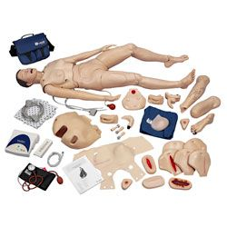
Att fortsätta implementera kvalitets ledningssystemet.
Att ta fram och beskriva HSL- processerna.
Skapautbildningsplattform att även praktisk kunna träna på tekniska moment.

Slide 48
            Tack för mig!
            Mats Olsson ☺
        Medicinskt ansvarig sjuksköterska
        Sölvesborgs kommun

